Slide 1
Faktory ovlivňující kvalitu mléka
Genetické faktory
Fyziologické faktory
Faktory vnějšího prostředí
Zdravotní stav

Slide 2
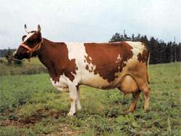
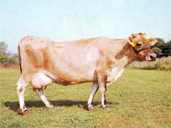
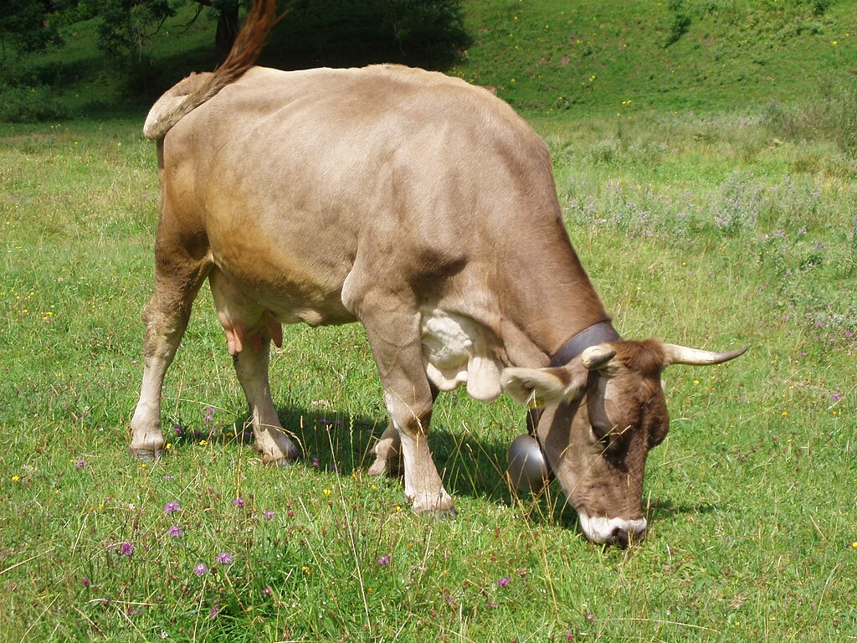
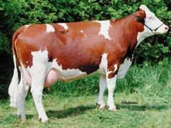
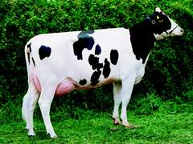
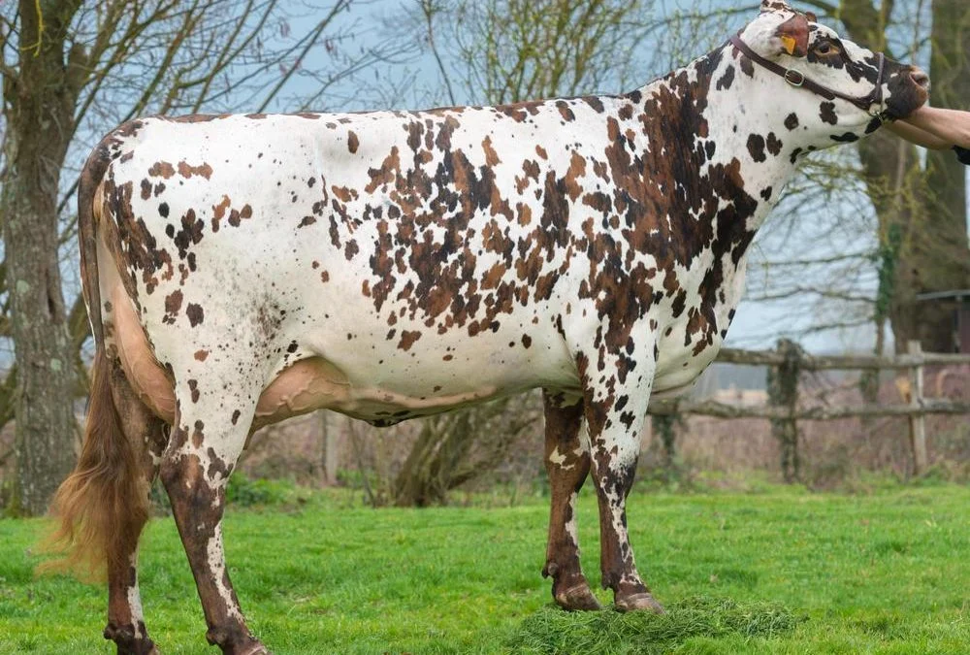
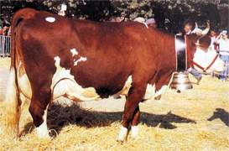
Ayrshire
Jersey
Braunvieh – hnědý horský skot
Český strakatý
Holštýnský
Normandský skot
Plemena skotu
Montbeliard

Slide 3
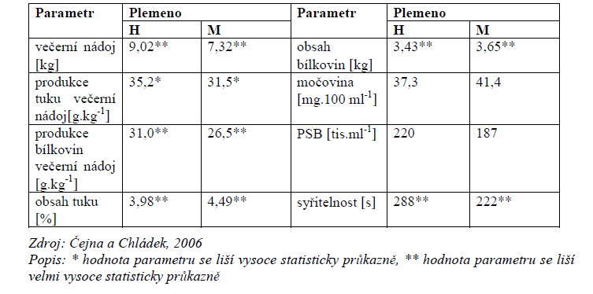
Plemena s mléčnou užitkovostí (holštýnské) – vyšší produkce, nižší obsah složek
Plemena s kombinovanou užitkovostí (čestr, montbeliard) – nižší produkce, vyšší obsah složek
Plemena s masnou užitkovostí
Průměrné hodnoty zjišťovaných parametrů mléka u plemene Holštýnské (H)
a Montbeliarde (M) a statistická průkaznost mezi plemeny u jednotlivých parametrů

Slide 4
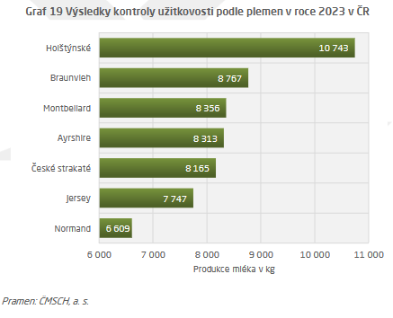
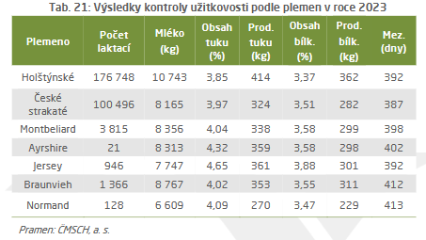

Slide 5
Fyziologické faktory
Normovaná laktace 305 dní
Stádium laktace a) kolostrální období - 4-7 dní, průměrně 5 dní,
b) období produkce zralého mléka,
c) období produkce starodojného mléka (mléko březích krav 60-90 dní před porodem
stání na sucho - 3 týdny před otelením a 2 týdny po otelení (prům. 50 dní)
Mlezivo (kolostrum) je prvním sekretem, který produkuje mléčná žláza krátce před porodem a v prvních 3-5 dnech laktace. Je nezbytné pro výživu, růst a vývoj novorozených mláďat. Od zralého mléka se liší složením, senzorickými a fyzikálně-chemickými vlastnostmi.

Slide 6
Zdravotní stav
Mastitidy
Zhoršení technologických vlastností a zpracování mléka
zhoršení kysací schopnosti mléka, konzistence vytvořené sraženiny je horší,
zhoršuje se tepelná stabilita bílkovin,
prodlužuje se doba srážení syřidlem, konzistence sýřeniny je horší a dochází k horšímu oddělování syrovátky,
snižuje se podíl micelárního kaseinu a zvyšuje se obsah rozpustného kaseinu, který se při sýření nesráží a přechází do syrovátky,
zhoršuje se výtěžnost při výrobě sýrů,
do syrovátky přechází větší podíl tuku,
klesá obsah sušiny v sýrech,
je nepříznivě ovlivněna jakost sýrů.

Slide 7
Zdravotní stav
Mastitidy
Metabolické poruchy

Slide 9
Metabolické poruchy
výživa ovlivňuje množství mléka, složení mléka, biologickou hodnotu, senzorické, fyzikálně-chemické a technologické vlastnosti.
Produkci a jakost mléka ovlivňují poruchy trávení v předžaludku : Jednoduchá indigesce
Acidóza
Alkalóza
Ketóza
Hepatopatie
Methemoglobinémie

Slide 10
Průměrné složení nejběžnějších druhů mlék (Kopáček, 2015)
Druh mléka | Voda | Bílkovina | Tuk | Mléčný cukr | Minerální látky
Kravské | 87,5 | 3,3 | 3,8 | 4,7 | 0,7
Kozí | 86,6 | 3,6 | 4,2 | 4,8 | 0,8
Ovčí | 83,9 | 5,2 | 6,2 | 4,2 | 0,9
Kobylí | 90,0 | 2,0 | 1,1 | 7,0 | 0,4
Buvolí | 82,7 | 4,5 | 8,0 | 4,7 | 0,8
Mateřské | 87,6 | 1,2 | 1,2 | 7,1 | 0,2

Slide 11
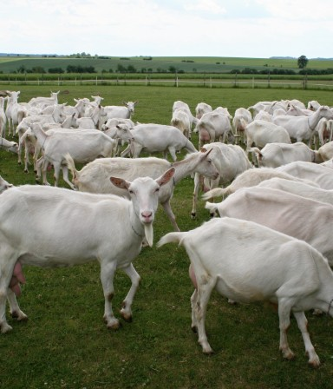
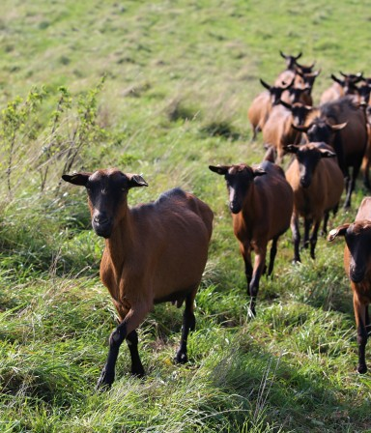
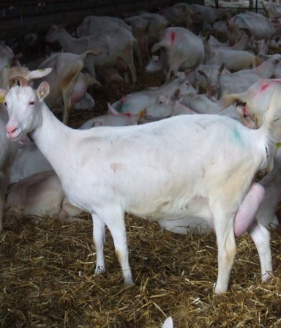
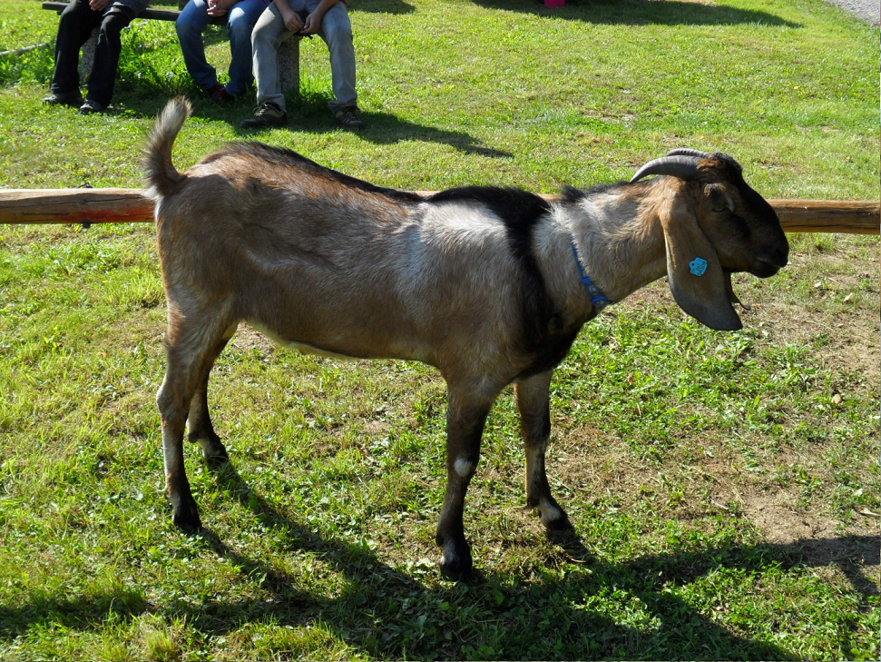
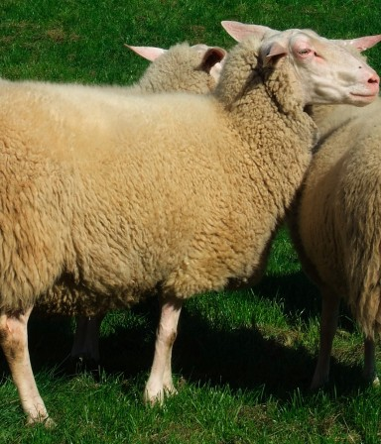
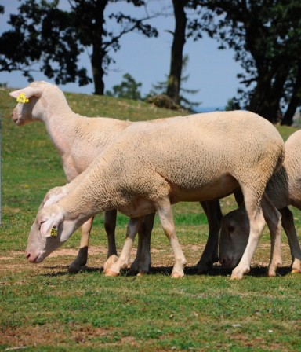
Anglonůbijská koza
Bílá krátkosrstá
Hnědá krátkosrstá
Koza sánská
Dojená plemena koz a ovcí
Východofríská ovce
Lacaune

Slide 12
Chemické složení kozího, ovčího a kravského mléka v porovnání s mlékem mateřským (Park et al., 2007 - upraveno)
 | Kozí | Ovčí | Kravské | Mateřské
Základní složky a důležité vlastnosti
Tuk (%) | 3,8 | 7,9 | 3,6 | 4,0
Beztuká sušina (%) | 8,9 | 12,0 | 9,0 | 8,9
Laktosa (%) | 4,1 | 4,9 | 4,7 | 6,9
Bílkoviny (%) | 3,4 | 6,2 | 3,2 | 1,2
Kasein (%) | 2,4 | 4,2 | 2,6 | 0,4
Albumin, globulin (%) | 0,6 | 1,0 | 0,6 | 0,7
Nebílkovinný dusík (%) | 0,4 | 0,8 | 0,2 | 0,5
Popeloviny (%) | 0,8 | 0,9 | 0,7 | 0,3
Bod mrznutí (°C) | -0,540 až -0,573 | -0,570 | -0,530 až -0,570 | neuvedeno
pH | 6,50-6,80 | 6,51-6,85 | 6,65-6,71 | neuvedeno
Minerální látky ve 100 ml
Ca (mg) | 134 | 193 | 122 | 33
P (mg) | 121 | 158 | 119 | 43
K (mg) | 181 | 136 | 152 | 55
Vitaminy ve 100 ml
A (IU) | 185 | 146 | 126 | 190
D (IU) | 2,3 | 0,18 μg | 2,0 | 1,4
B₁₂ (μg) | 0,065 | 0,712 | 0,357 | 0,03
C (mg) | 1,29 | 4,16 | 0,94 | 5,00

Slide 13
Kozí mléko
stejně jako kravské patří mezi kaseinová mléka a v základním složení se podobá mléku kravskému, v průměru obsahuje okolo 12,6 % sušiny, 3,4 % bílkovin, 3,8 % tuku, 4,3 % laktosy a 0,8 % minerálních látek. Má bílou barvu, protože organismus kozy má omezenou schopnost vstřebávat beta-karoten a vylučovat jej do mléka. Kozí mléko se často vyznačuje typickou chutí a pachem. Měrná hmotnost kolísá v rozmezí 1,025 – 1,036 kg/l průměrné pH je 6,78 a titrační kyselost mezi 6,20 – 7,20 °SH.
 |  | Kozy v KU |  | Výsledky KU
Rok | Kozy a kozli (ks) | Celkem (ks) | Laktace (ks) | Produkce mléka (kg) | Tuk (%) | Bílkovina (%) | Laktosa (%)
2000 | 31988 | 2234 | 986 | 836 | 3,7 | 2,79 | 4,5
2005 | 12623 | 2980 | 1857 | 731 | 3,35 | 3,05 | 4,54
2010 | 21709 | 3677 | 1997 | 744 | 3,23 | 3,06 | 4,4
2011 | 23263 | 3611 | 1961 | 732 | 3,47 | 3,12 | 4,4
2012 | 23620 | 3939 | 2389 | 713 | 3,23 | 3,04 | 4,4
2013 | 24042 | 4244 | 2603 | 730 | 3,26 | 3,07 | 4,4
2014 | 24348 | 4466 | 2870 | 746 | 3,22 | 3,04 | 4,5
2015 k 1. 4. | 26765 | 5144 | 3318 | 844 | 3 | 3,02 | 4,5
2021 | 25409
2023 |  | 2177 |  | 647 | 3,12 | 3,9 | 4,3

Slide 14
Hlavními bílkovinami kozího mléka jsou α-laktalbumin, β-laktoglobulin, κ-kasein, β-kasein a α_{s1}-kasein, který se v mléce koz vyskytuje ve srovnání s kravským mlékem velice málo.
Kozí mléko projevuje při zpracování jiné vlastnosti než kravské mléko, kasein se při sýření sráží rychleji a tvoří menší vločky než kasein kravského mléka. Velikost kaseinových micel u kozího mléka se pohybuje mezi 30 až 60 nm, oproti 30 - 300 nm u mléka kravského.
Tukové kuličky v kozím mléce jsou mnohem menší než u kravského. Jejich průměrná velikost je 3,49 µm, často se ale vyskytují i menší. Tuk je v mléce dobře dispergován (pro absenci aglutininu nedochází ke shlukování tukových kuliček), pomaleji vyvstává a je snadněji stravitelný.
Více jak 75 % mastných kyselin v kozím a ovčím mléce tvoří pětice kyselin kaprinová, myristová, palmitová, stearová a olejová (C10:0, C14:0, C16:0, C18:0 a C18:1). Vyšší množství kyselin kapronové (C6:0), kaprilové (C8:0) a kaprinové (C10:0) dodává kozímu mléku charakteristickou vůni a chuť.

Slide 15
Ovčí mléko
je oproti kravskému mléku bohatší na bílkoviny, čemuž odpovídá až dvojnásobný obsah esenciálních aminokyselin.
Poměry mezi obsahem kaseinu a syrovátkových bílkovin jsou si u obou mlék velmi podobné, podíl kaseinu je 75 – 80 %.
Nejvýznamnějšími bílkovinami ovčího mléka jsou α_{s1}-kasein, α_{s2}-kasein, β-kasein, κ-kasein, α-laktalbumin a β-laktoglobulin. Hlavní frakce kaseinu (α_{s}-, β-, κ-kasein) jsou zastoupeny v poměru 3 : 1 : 1.
Obsah tuku v ovčím mléce je dvojnásobný oproti kravskému mléku. Mléčný tuk je obsažen v tukových kapénkách střední velikosti (2,5 - 5 μm).
Pro tuk ovčího mléka je charakteristický vyšší obsah mastných kyselin s krátkým řetězcem (C4:0 - C12:0) než u tuku kravského mléka, což výrazně ovlivňuje vůni a chuť ovčích mléčných produktů.
Obsah mastných kyselin s řetězcem C4 - C10 je 2 - 3 krát vyšší než v kravském mléce, obsah nasycených mastných kyselin myristové a palmitové je naopak nižší. Ovčí mléko obsahuje více mononenasycených (zejména olejovou a vakcenovou) a polynenasycených mastných kyselin (linolová, alfa-linolenová). Významný je i obsah konjugované linolenové kyseliny – CLA.
Ovčí mléko má díky svému specifickému složení vyšší kalorickou hodnotu než ostatní druhy mlék KUCHTÍK et al. (2012).
Početní stav 183 145 (2021) dojené bahnice 2606 (k 1.4.2022)
Výsledky kontroly užitkovosti dojených ovcí 2023
Typ | Ovce s | Užitko- | Tuk |  | Bílkovina |  | Laktóza |  | Sušina
KU Obvod STÁDO | laktací | vost kg | % | Celkem | % | Celkem | % | Celkem | % | Celkem
** CELKEM ČR 2023 | 1835 | 307,6 | 5,7 | 17,4 | 5,6 | 17,4 | 4,7 | 14,5 | 10,7 | 32,9

Slide 16
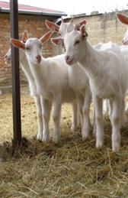
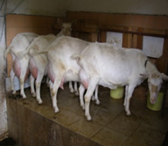
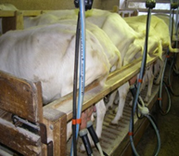
Stručná charakteristika farem
Farma | Plemeno | Typ chovu | Dojená zvířata | Dojení | Chlazení
A | bílá krátkosrstá koza | konvenční | 115 | 2x denně do potrubí | nerezové chladicí zařízení
B | bílá krátkosrstá koza | konvenční | 18 | 2x denně do konví | speciální skleněné nádoby v chladničce

Slide 17
Počty mikroorganismů v KTJ/ml a somatických buněk v bazénových vzorcích kozího mléka z farem A a B
Farma | Období | CPM | Enterobac. | Enterokoky | Psychrotrofní m. | PSB (tis./ml)
A | počátek | 2,1 x 10⁵ | 3,8 x 10⁴ | 41 | 4,1 x 10⁴ | 1647
 | střed | 1,5 x 10⁴ | 5,5 x 10² | 1,6 x 10² | 41 | 983
 | konec | 5,0 x 10⁴ | 8,1 x 10³ | 95 | 4,6 x 10⁴ | 1212
průměr |  | 9,3 x 10⁴ | 1,5 x 10⁴ | 99 | 2,9 x 10⁴ | 128,67
B | počátek | 8,2 x 10⁶ | 50 | 1,1 x 10⁴ | 1,2 x 10⁵ | 715
 | střed | 8,5 x 10⁶ | 7,1 x 10² | 1,1 x 10⁴ | 3,8 x 10⁴ | 1214
 | konec | 2,1 x 10⁵ | 1,8 x 10² | 35 | 1,6 x 10⁴ | 1033
průměr |  | 5,6 x 10⁶ | 3,1 x 10⁴ | 7,3 x 10³ | 5,8 x 10⁴ | 987,33

Slide 18
Obsah tuku, bílkovin, laktosy, sušiny a vodivost ve vzorcích syrového kozího mléka z farem A a B
Farma | Období | Tuk (g/100g) | Bílkoviny (g/100g) | Laktosa (g/100g) | Sušina (%) | Vodivost (mS/cm)
A | počátek | 3,13 | 2,40 | 4,66 | 10,9764 | 5,88
 | střed | 2,55 | 2,53 | 4,33 | 10,2481 | 4,00
 | konec | 3,23 | 2,86 | 4,70 | 11,2739 | 3,81
průměr |  | 2,97 | 2,60 | 4,56 | 10,8328 | 4,56
B | počátek | 3,61 | 2,61 | 4,85 | 11,5750 | 5,16
 | střed | 2,65 | 2,64 | 4,46 | 10,5455 | 4,39
 | konec | 3,78 | 3,22 | 4,47 | 12,7456 | 3,02
průměr |  | 3,35 | 2,82 | 4,59 | 11,6220 | 4,19

Slide 19
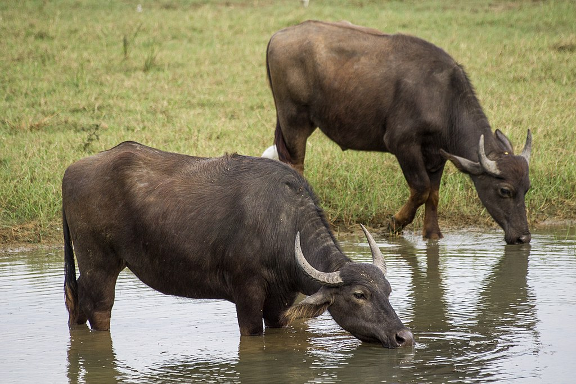
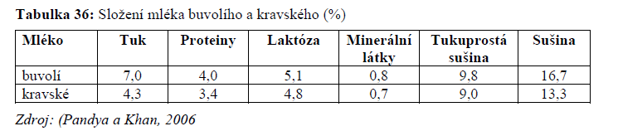
Buvolí mléko
Celosvětově druhé nejvýznamnější
Hlavní složky ve vyšších koncentracích
Odlišný podíl mastných kyselin
Zastoupení jednotlivých frakcí kaseinu je v množství: 40 % αs1-kaseinu,
6-9 % αs2-kaseinu,
35 % β-kaseinu
12 % κ-kaseinu.
Pigmenty biliverdin a bilirubin způsobují žlutozelené zabarvení tuku
www.wikipedia -Wasserbüffel (25787818312).jpg

Slide 20
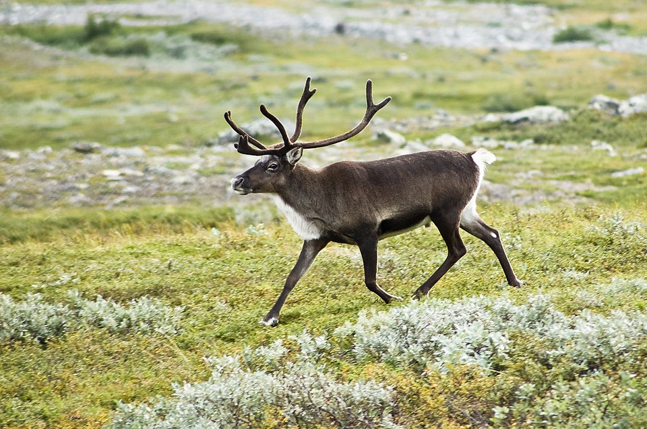
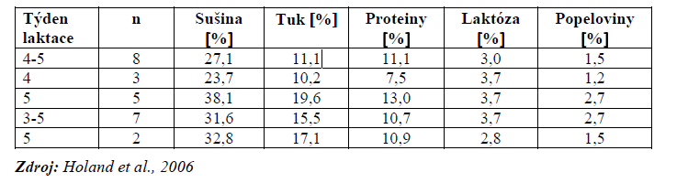
Sobí mléko
Sobí mléko v době vrcholu laktace a ve středu laktace je relativně bohaté na tuk (11-15 %) a bílkoviny (7-10 %), ale chudé na laktózu (3,5 %). S pokračující laktací vzrůstá obsah sušiny. V pozdní laktaci obsahuje sobí mléko více (20 %) tuku a 12-13 % bílkovin.
www.wikipedia - File:20070818-0001-strolling reindeer.jpg

Slide 21
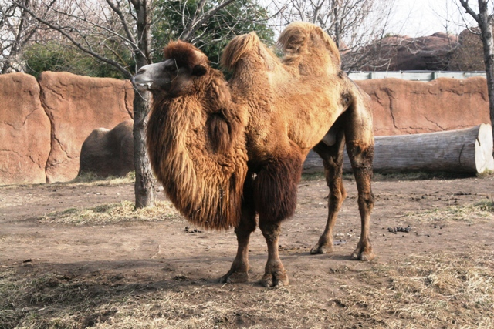
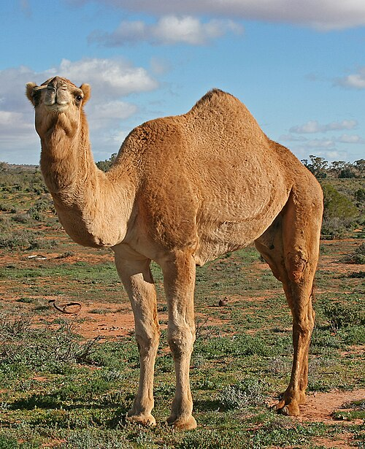
Velbloudí mléko
Velbloudí mléko se liší od kravského mléka senzorickými vlastnostmi.
Na rozdíl od kravského mléka má bílou barvu, může být zpěněné a jeho chuť může být nasládlá nebo naopak slanější v závislosti na výživě velblouda.
Obsah sušiny v mléce je vyšší u velblouda dvouhrbého než u dromedára.
Hodnoty měrné hmotnosti, obsah tuku, proteinů, laktózy a popelovin jsou vyšší v mléce velblouda dvouhrbého, než u dromedára.
www.wikipedia - File:Bactrain Camel.jpg
www.wikipedia -File:07. Camel Profile, near Silverton, NSW, 07.07.2007.jpg
Kobylí mléko
Kobylí mléko je používáno především k výrobě fermentovaného mléčného nápoje kumysu a k výrobě sýrů. Předpokládá se, že asi 30 miliónů lidí na světě konzumuje pravidelně kobylí mléko. Složení kobylího mléka je odlišné od mléka kravského, více se podobá mléku mateřskému.

Slide 22
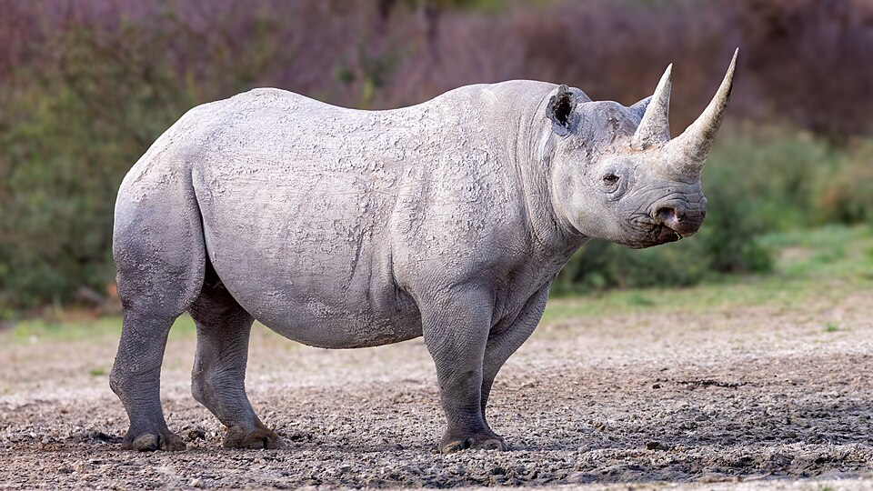
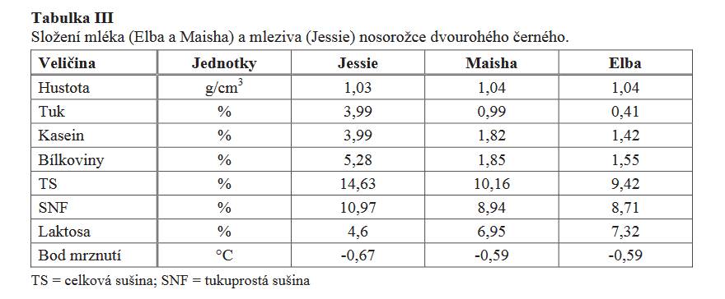
Mléko nosorožce dvourohého
(Kouřimská et al. 2016)
Albuminové mléko, výrazně odlišné od mléka mateřského
www.wikipedie - File:Black Rhino at Working with Wildlife.jpg

